Slide 1
au collège Jean Racine
L’allemand
Une petite présentation …

Slide 2
La section bilangue
3 heures d’anglais
3 heures d’allemand
De la 6° à la 3°
Objectifs: atteindre un niveau équivalent (ou presque) dans les deux langues, maîtriser deux langues demandées sur le marché de l’emploi, …

Slide 3
Deux langues choisies pour de bonnes raisons
L’anglais et l’allemand: deux langues anglo-saxones
L’anglais comme base d’apprentissage pour l’allemand
L’anglais et l’allemand, deux atouts non négligeables

Slide 4
Plus de 90 millions d’Européens parlent l’allemand comme langue maternelle
soit 1 Européen sur 5.
En France, l’anglais est, avec 45 %, la langue la plus
utilisée pour les affaires commerciales,
elle est directement suivie de l’allemand qui sert de
langue commerciale dans 30% des cas.

Slide 5
Où parle-t-on Allemand en Europe?
En Allemagne, en Autriche , en Suisse
mais aussi : au Luxembourg, au Liechtenstein
Dans une partie de la Belgique et toutes les régions frontalières
Pour des raisons historiques : la République tchèque (empire austro-hongrois)
Les pays de l‘Est
Dans les Pays Baltes (La Hanse)
Près de 100 millions de personnes!

Slide 6
Recherche sur le site de l’ANPE
(du 1er janvier au 30 septembre 2007)
Langues demandées | Nombre d’offres d’emploi | En pourcentage du total
❶ Anglais | 18.980 | 72 %
❷ Allemand | 3.620 | 14%
Total | 22.600 | 86%
Source: ANPE, 2007

Slide 7
L’allemand au collège Jean Racine
Des projets réguliers
Des échanges
Des perspectives

Slide 8
Implantations françaises et allemandes
2 200 entreprises françaises implantées en Allemagne
2 500 entreprises allemandes en France
Source: Ambassade de France, Mission économique, 2006

Slide 9
Les projets internes L’assistante en allemand
L’apprentissage avec une assistante allemande une fois par semaine pour:
Parler avec une native
Mettre en pratique ce que l’on a appris en classe
Approfondir le travail fait en classe
Pouvoir s’enrichir de la culture de l’autre

Slide 10
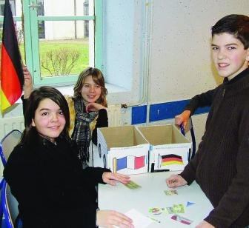
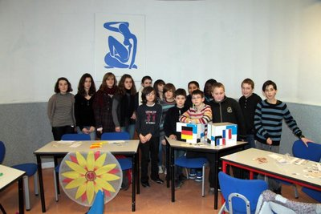
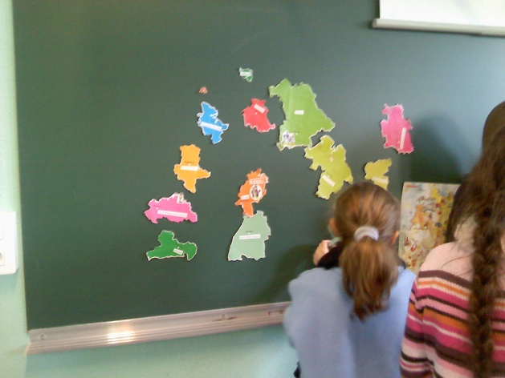
La journée franco-allemande 22 Janvier
Un club en dehors des cours deux fois par semaine
Un programme bien chargé tous les ans (repas allemand,
Jeux, expositions, sketches dans les classes, …)

Slide 11
Des projets-classes en langue allemandE
La pratique vivante de la langue par des sketches, des mises en scène (émission télé, concours d’inventeur, préparation d’un voyage en salle de communication, présentation de chanteurs allemands, découverte de spécialités de Noël en classe, …)

Slide 12
Un petit déjeuner germano-britanique au refectoire
La mise en parallèle des coutumes et des habitudes alimentaires des deux pays dans la pratique

Slide 13
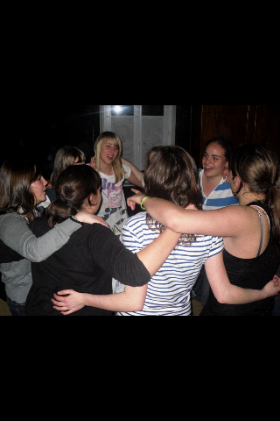
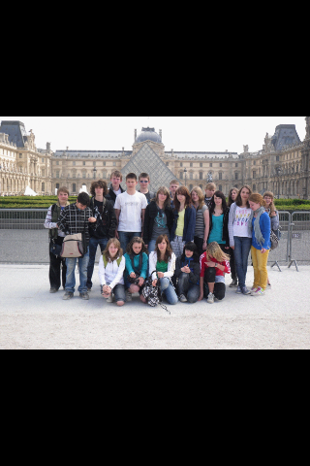
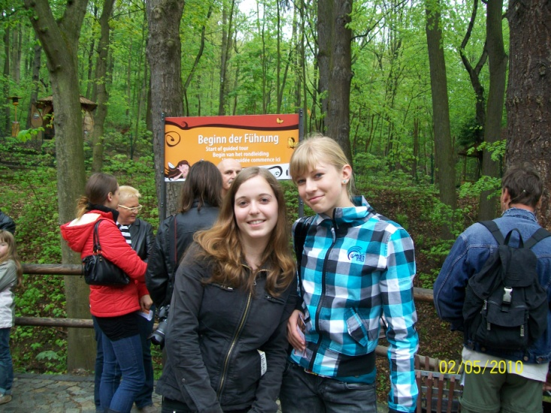
Les échanges avec notre établissement partenaire
Pössneck:
Ville jumelée avec Château-Thierry
Deux établissements qui se rencontrent
Un échange épistolaire
Un échange par internet
Un échange en direct avec deux semaines de programme

Slide 14
Rencontres sportives, culturelles et linguistiques

Slide 15
Les échanges individuels entre élèves
Le programme Brigitte-Sauzay (3 mois)
Le programme d’échange avec Werttingen (4 semaines)
La possibilité de faire soi-même des échanges de durées moins longues (Plate-forme OFAJ, correspondants de Pössneck, …)

Slide 16
Des projets à venir …
Ben moi ça me fatigue déjà …..
La classe théâtre anglais / allemand
Un nouvel échange avec Pössneck
Le marché de Noël
Le passage de la certification en classe de 3°
Des séances le jeudi de 13h à 14h d’initiation et de découverte pour les 6°

